Slide 1
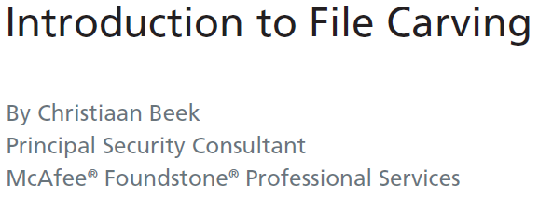
File Carving
  File Carving ou simplesmente Carving é uma técnica muito importante para a Computação Forense que se propõe a recuperar arquivos ou fragmentos quando as entradas nos diretórios estão corrompidas ou perdidas.
  Os arquivos são esculpidos, daí o nome “esculpimento de arquivos”, de um espaço não alocado, usando os valores de tipo especifico do cabeçalho e rodapé.
Fonte:

Slide 2
Quando a técnica pode ser usada?
  Ela pode ser utilizada durante uma investigação digital, quando o espaço não alocado de um sistema de arquivos é analisado para extração de informações.
  É especialmente utilizada em casos criminais, onde o uso das técnicas de esculpimento podem recuperar evidências (ex.: em certos casos de pornografia infantil, agentes da lei podem recuperar imagens de discos rígidos de suspeitos pela técnica de esculpimento).
  Enquanto os dados não são sobrescritos ou limpos, dados deletados em dispositivos podem ser restaurados usando técnicas de esculpimento, incluindo dispositivos multifuncionais e telefones móveis. Dependendo das condições, é até possível restaurar dados de discos formatados.

Slide 3
File Recovery x File Carving
A técnica de recuperação de arquivos (file recovery) faz uso do sistema de arquivos que permanece após a exclusão do arquivo. Para que a técnica funcione, o sistema de arquivos precisa estar correto (em funcionamento).
Já o esculpimento (file carving) funciona com dados brutos na mídia e não usa a estrutura do sistema de arquivos durante o processo. Ou seja, faz uso da estrutura interna do arquivo.
Exemplo de ferramentas:
  File Recovery for Windows: recuperação com base no sistema de arquivos.
  Foremost: é um programa de recuperação de dados forense para Linux usado para recuperar arquivos usando seus cabeçalhos, rodapés e estruturas de dados.

Slide 4
Como funciona o File Carving?
Como dito anteriormente, a técnica se baseia na estrutura dos arquivos (valores de tipo especifico do cabeçalho e rodapé). Tais valores são chamados de Magic Numbers.
O cabeçalho de um arquivo possui uma string de identificação única para cada tipo. Isto pode ser muito útil para identificação do inicio dos tipos de arquivos.
Por exemplo, uma imagem JPG possui os bytes FF D8 sinalizando seu início e os valores FF D9 para sua finalização.

Slide 5
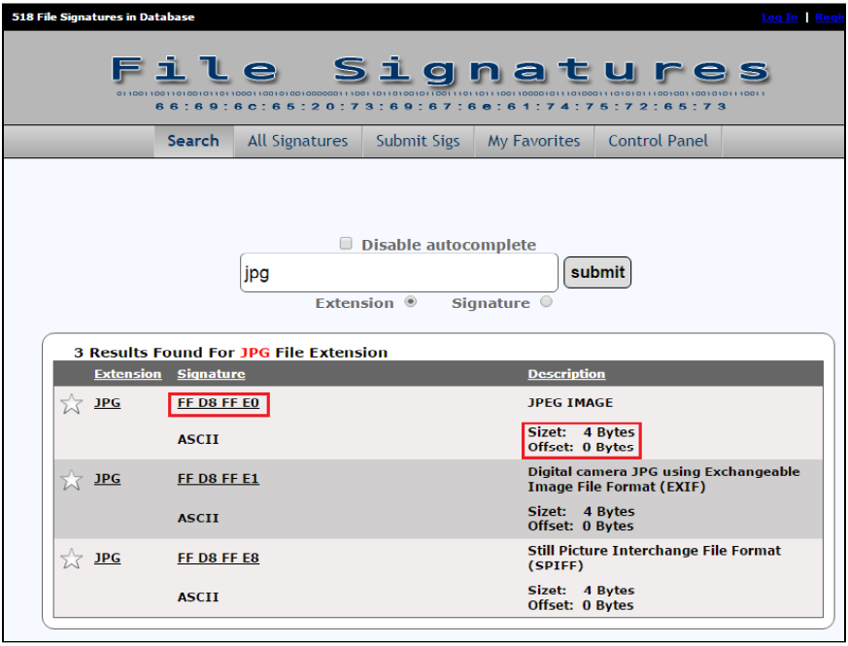
Onde encontrar as assinaturas?
O site “File Signatures” contém uma base de dados com 518 assinaturas.
Fonte: https://www.filesignatures.net

Slide 6
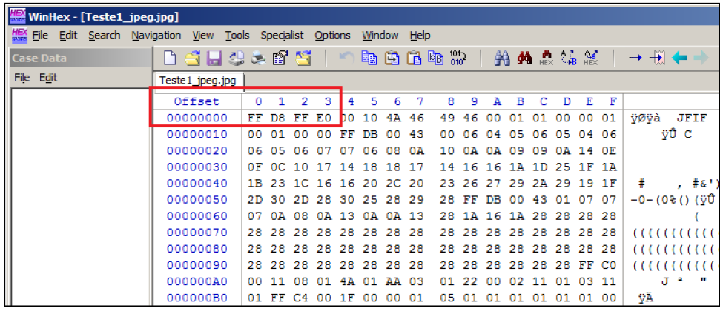
Como conferir?
É possível utilizar um editor hexadecimal como o “WinHex” , “HxD”, etc para verificar a assinatura de um arquivo:

Slide 7
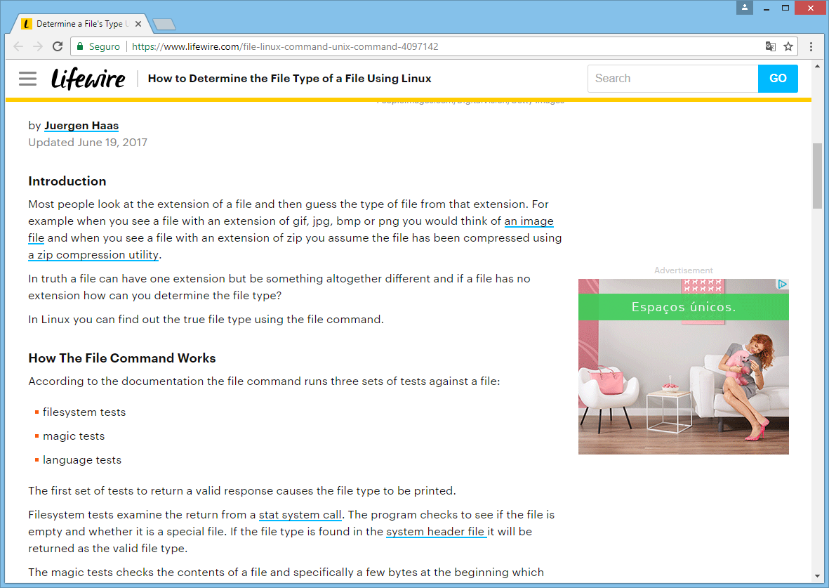
No Linux...
Você também pode determinar o tipo de um arquivo com base no seu cabeçalho. Basta utilizar o comando “file”:

